Slide 1
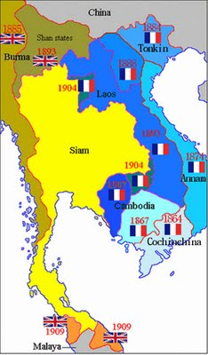
Konflik Kamboja
Sejarah Peminatan
Idsejarah.net

Slide 2
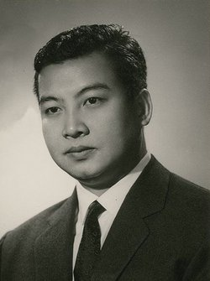
Kamboja dari PD II hingga 1979
Kamboja merdeka dari Prancis pada tahun 1953 yang dipimpin oleh presiden Norodom Sihanouk yang pro komunis Cina dan Vietnam
18 Maret 1970, Menteri Letjen Lon Nol yang pro Amerika Serikat melakukan kudeta kepada Norodom Sihanouk.
Norodom Sihanouk melarikan diri ke negara tetangga dan bergabung dengan Khmer Merah di pengasingan yang dipimpin oleh Pol Pot.
Lon Nol mengangkat dirinya sebagai Presiden Kamboja.

Slide 3
1975, Pol Pot mengkudeta pemerintahan Kamboja dibawah Lon Nol yang mendapat dukungan dari Vietnam Utara. Pada pemerintahan Pol Pot yang didukung Khmer Merah (1975-1979) melakukan genosida terhadap orang – orang Kamboja
Pemerintahannya yang kejam membuat pemerintahan Pol Pot digulingkan oleh Heng Samrin pada 8 Januari 1979.

Slide 4
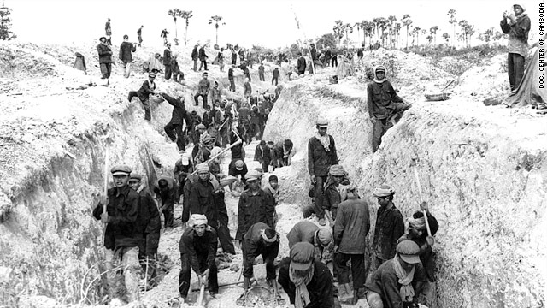
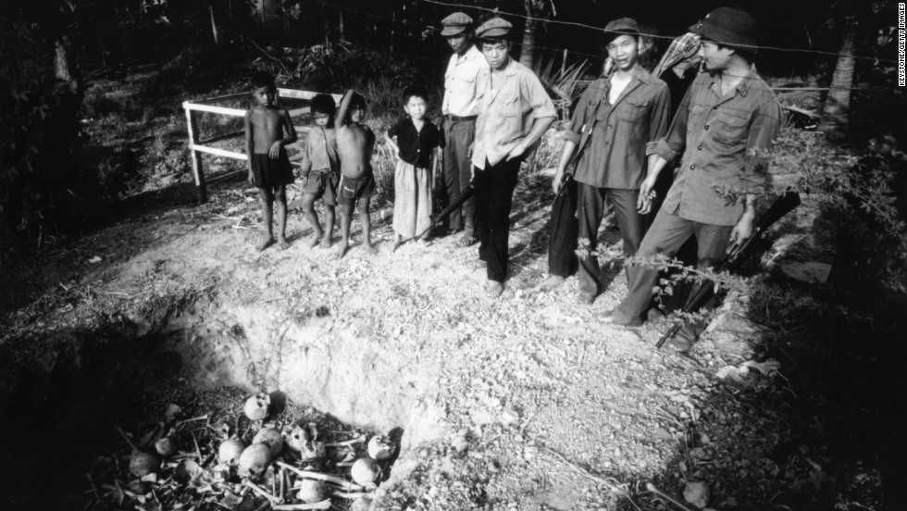
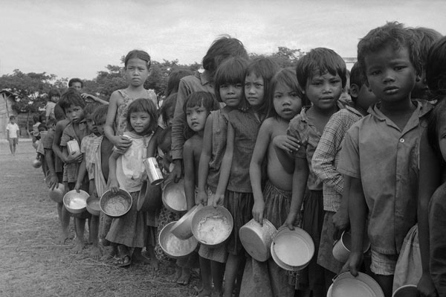
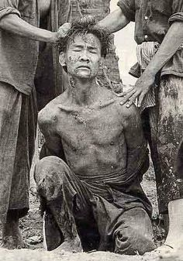
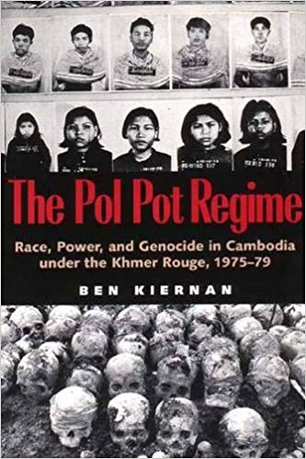

Slide 5
Masalah Kamboja
Vietnam melakukan intervensi di Kamboja.
Pasukan Khmer Merah dibawah Pol Pot berusaha menumbangkan pemerintahan.
Perlawanan dari kelompok nonkomunis yang dipimpin oleh bekas PM Son San dan kelompok netralis Moulinka dibawah Norodom Sihanouk.
Tanggal 17 Juni 1982 beberapa kelompok perlawanan membuat koalisi (Pemerintahan Koalisi Demokratik Kamboja CGDK) yang selanjutnya diakui oleh pihak PBB.

Slide 6
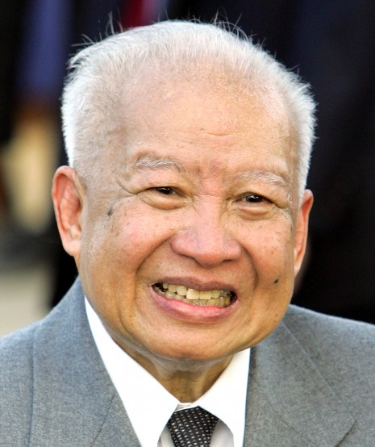
Upaya Penyelesaian Konflik Kamboja
Kecaman dari ASEAN
Campur tangan Prancis dan PBB
Jakarta Informal Meeting (JIM)
Masalah Kamboja selesai setelah Vietnam dipaksa keluar dari Kamboja. 23-25 Mei 1993 diadakan pemilu dan Norodom Sihanouk diresmikan menjadi presiden Kamboja.

Slide 7
Pengaruh Konflik Kamboja
Jatuhnya banyak korban
Kekhawatiran terhadap komunisme Vietnam
Peran serta ASEAN dalam Konflik Kamboja

